Slide 1
手写数字识别
Number recognition

Slide 2
C
目录
ontents
01
目标
02
前期工作思路
03
具体实现过程
04
最后总结

Slide 3
PART
目标
01
利用大疆步兵机器人，做到识别手写数字，对应识别到的相应数字后进行相应的操作。

Slide 4
现状评估
now
大疆步兵车，图传模块，电脑，遥控器（还需要图像图像接收端）
S
硬件设备
W
大二：2人
研一：一人
人员
Python，C++，matlab
O
技术掌握
T
准备2周
展示2天
时间安排

Slide 5
PART
前期工作思路
02
之前需要有一个简单的框架，当然，这个框架要不一定是最后的结果，但是一定要有可行性。

Slide 6
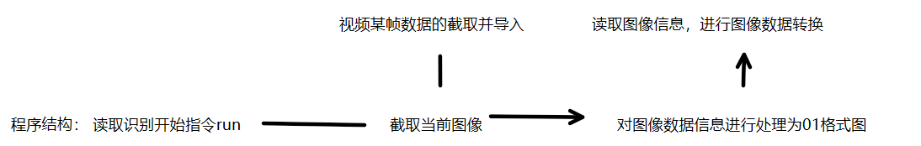
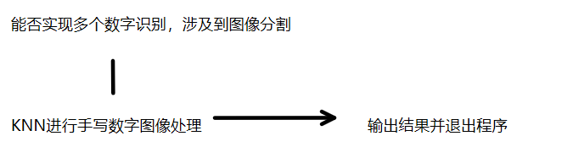

初始版本1.0

Slide 7
版本改进
YOUR TITLE HERE
第二版
改用ANN算法，使用mnist数据
最终简化
第一版
硬件问题，
填充模块
第三版
改用KNN，利用keyboard控制运动

Slide 8
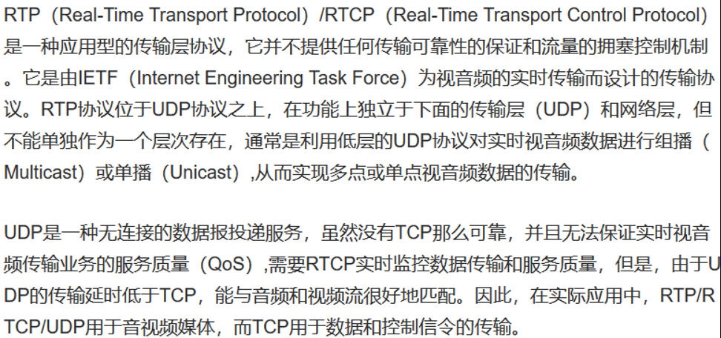

截取图像

Slide 9
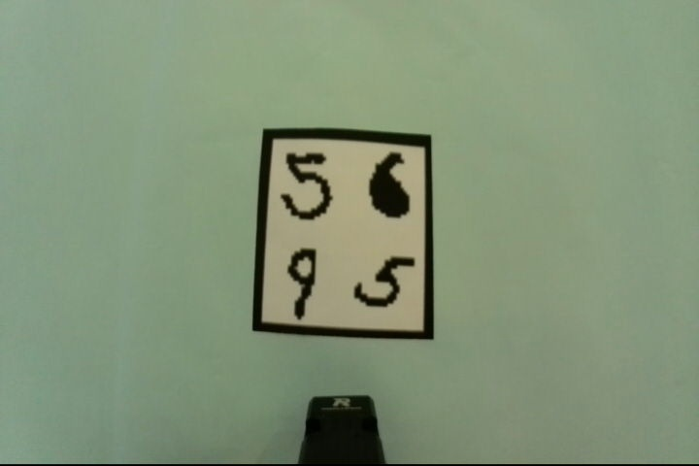




截取图像

Slide 10
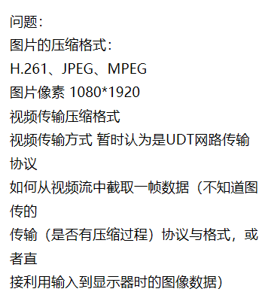
截取图像

Slide 11
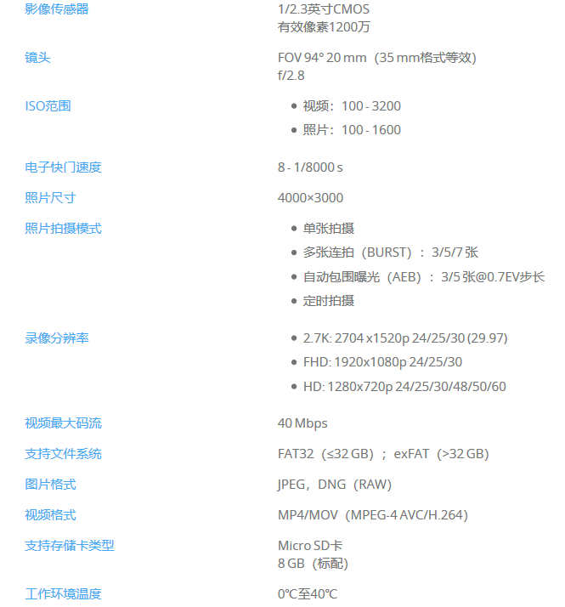
截取图像
硬件问题，killing me

Slide 12
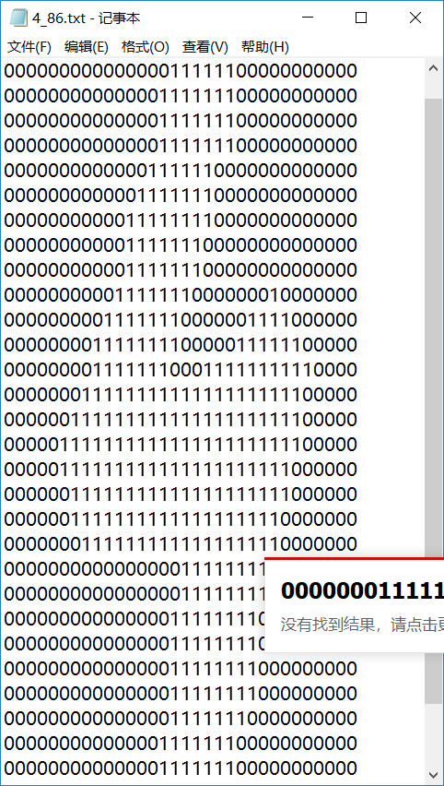
先看看我们需要的标准数据处理格式
截取图片处理

Slide 13
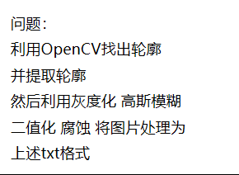
截取图片处理

Slide 14
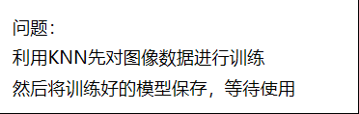
手写数字识别
数据集并不适用，膨胀后数据变形

Slide 15
第二版
图片截取
改用截取黑色部分，然后进行选框，框出每一个数字
数字难以分离，杂物也会被框出

Slide 16
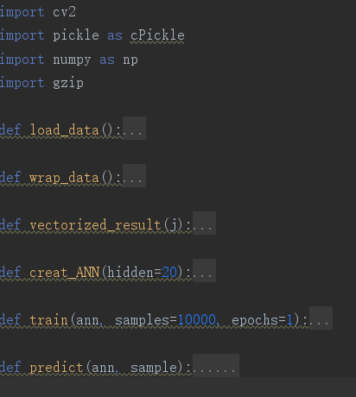
第二版
ANN
ANN神经网络，操作复杂，出现过拟合问题，理解不够深入，调参很麻烦

Slide 17
第三版
图像截取
画出矩形框，再进行截取，然后切割为所需
效果不错，调参简单

Slide 18
第三版
还是用KNN
利用曦曦封装好的数据，调用就完事了

Slide 19
第三版
步兵车控制
大疆，自闭了

Slide 20
PART
具体实现过程
03
话不多说，贴代码

Slide 21
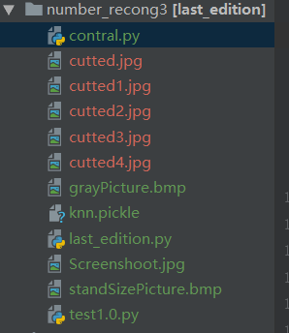
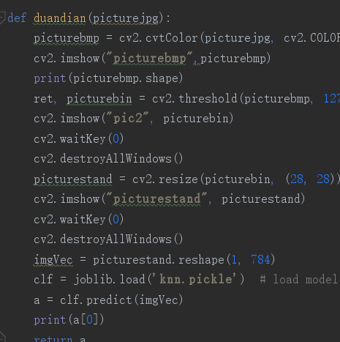
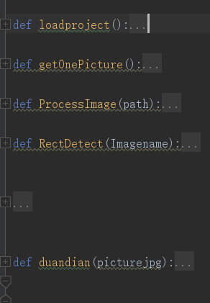
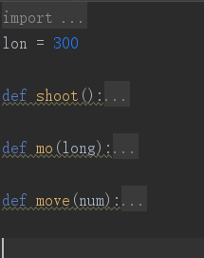
程序流程
YOUR TITLE HERE
02
获取图片并切割
04
控制运动
01
整体模块
03
KNN

Slide 22
PART
最后总结
04
这是一个比较完整的项目，完成后有些想分享的体验

Slide 23
总结一下
YOUR TITLE HERE
前期准备
合理分工
体会
量力而为
在展示前一秒都有能遇到问题，遇到问题要冷静
不要担心新知识很难
大学内外很不一样

Slide 24
演示完毕 阿里嘎多
Thanks
————by Lee

